Slide 1
Olá mundo

Slide 2
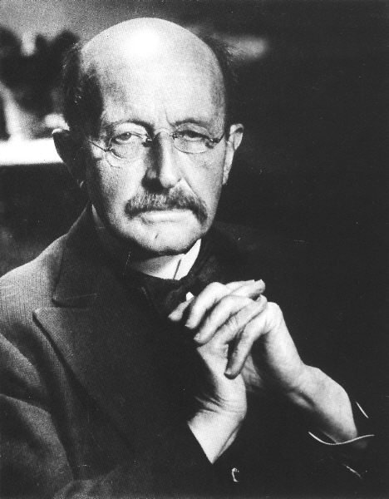
Este senhor era um cientista

